Slide 1
Муниципальное бюджетное общеобразовательное учреждение « Красноясыльская средняя общеобразовательная школа»
Открытый урок по алгебре в 11 классе
по теме «Показательные уравнения»
Учитель математики Банникова Наталья Николаевна

Slide 2
5.12.14 г. Классная работа.
Показательные уравнения.

Slide 3
Зажги звезду

Slide 4
Зажги звезду

Slide 5
Зажги звезду

Slide 6
Зажги звезду

Slide 7
Зажги звезду

Slide 8
Зажги звезду

Slide 9
Зажги звезду

Slide 10
ЕГЭ
B7
Найдите корень уравнения:
1

Slide 11
ЕГЭ
B7
Найдите корень уравнения
1

Slide 12
ЕГЭ
B7
Найдите корень уравнения
1

Slide 13
ЕГЭ
B7
Найдите корень уравнения:
1

Slide 14
ЕГЭ
B7
Найдите корни уравнения:
1

Slide 15
ЕГЭ
B7
Найдите корни уравнения:
x² -12х= 0
1

Slide 16
Где стоит переменная?
x² = 36
3x-4 =9
x³-2х = 0
2^{х} = 64
4^{х+1} = 16
5^{2х} = 125

Slide 17
Уравнение, которое содержит неизвестное в показателе степени, называется показательным
Простейшее показательное уравнение имеет вид
Например:

Slide 18
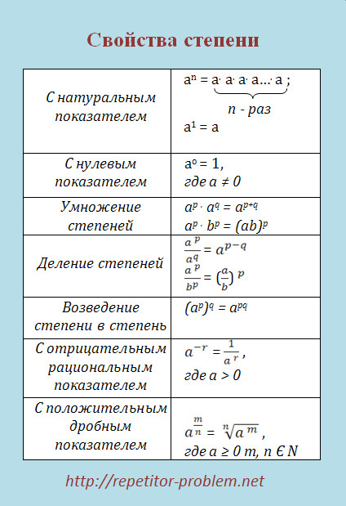
При решении показательных уравнений, главные правила -действия со степенями. Без знания этих действий ничего не получится!!!!!

Slide 19
Используя свойство степеней упростить выражения
3^{х} ·3¹
5^{х} ·5²
4^{2х} : 4
7^{х} ·7^{2х}
1
1
1
1

Slide 20
Разложить на множители:
2^{х+1}
5^{2х+3}
1
1
1
7^{х+2}
3^{х-3}
1

Slide 21
Замените эту степень в виде квадрата какой-то другой степени
1
25^{х}
16^{х}
0,81^{х}
49^{х}
0,25^{х}
36^{х}
1
1
1
1
1

Slide 22
Уравнивание оснований
2^{х} = 64 3^{х-2} = 27

Slide 23
Метод уравнивания оснований
Но !!!!
3^{х} = 9
3^{х} = 3²
х = 2
2^{х}+2^{х+1} = 2³
Не значит
х + (х+1) = 3
или
2·2^{х} = 2⁴
^{Не значит 1· х = 4}

Slide 24
2^{х} = -16
корней нет
b > 0

Slide 25
Вынесение общего множителя за скобки
3^{х+1} -2 · 3^{х} = 9
7^{х} + 7^{х+2} = 350

Slide 26
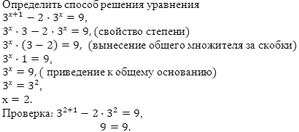
Вынесение общего множителя за скобки

Slide 27
Замена переменной
9^{х} - 4 · 3^{х} - 45= 0
7^{2х} - 8 · 7^{х} +7= 0

Slide 28
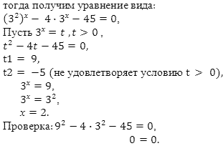
Замена переменной

Slide 29
Основные способы решения показательных уравнений
Уравнивание оснований
Вынесение общего множителя за скобки
Замена переменной

Slide 30
Найдите корень уравнения устно
1
1
1
1

Slide 31
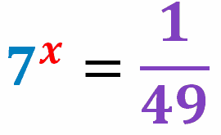
Найдите корень уравнения устно
1
1
1
1

Slide 32
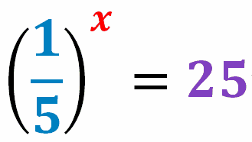
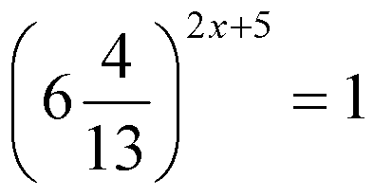
Найдите корень уравнения устно
1
1
2

Slide 33
Решите уравнения на доске
64·8^{1+2х} =16^{2+х}
3
4^{х} + 2^{х+1}=80
3
2· 3^{х+1} - 4· 3^{х-2} = 150
3

Slide 34
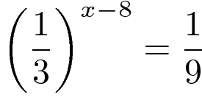
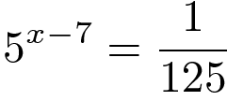
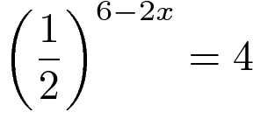
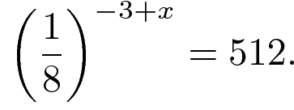
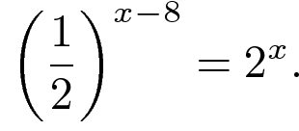
Тест « Показательные уравнения»
1 вариант
2 вариант
3^{х} + 2·3^{х+2} = 57
7^{х} + 7^{х+2} = 350

Slide 35
Проверь себя
Вариант 1 Вариант 2
№ п/п ответы № п/п ответы
1. -1 1. 10
2. 4 2. 4
3. 8 3. 0
4. 4 4. 3
5. 1 5. 1
1 –4 вопрос – по 1 баллу 5 вопрос – 2 балла

Slide 36
Домашнее задание Выберите каждый по 4 уравнения – степень сложности определите сами. Я буду оценивать д/р с учетом ваших возможностей.
а) х∙6^{3х} − 36∙6^{3х} = 0
б) 4 ^{х +1} + 8∙4^{х} = 3
в) 4 ^{х2+3х–2} − 0,5 ^{2х2+2х–1}= 0
г) 4^{2х-18} = 1
д) 0,5^{17-2х} = 8
е) 2^{3х+2} ∙32=4^{х+11,5}
^{ж)} 7^{3х} ∙49=49^{2х-10}
^{З) (}1/6)^{12 – 7 х} = 36
Из сборников для подготовки к ЕГЭ сделать подборку заданий по теме «Показательные уравнения» (не менее трех заданий)

Slide 37
Урок полезен,
всё понятно.
Лишь кое-что
чуть-чуть не ясно.
Ещё придется поучиться.

Slide 38
Спасибо за работу!

